Slide 1
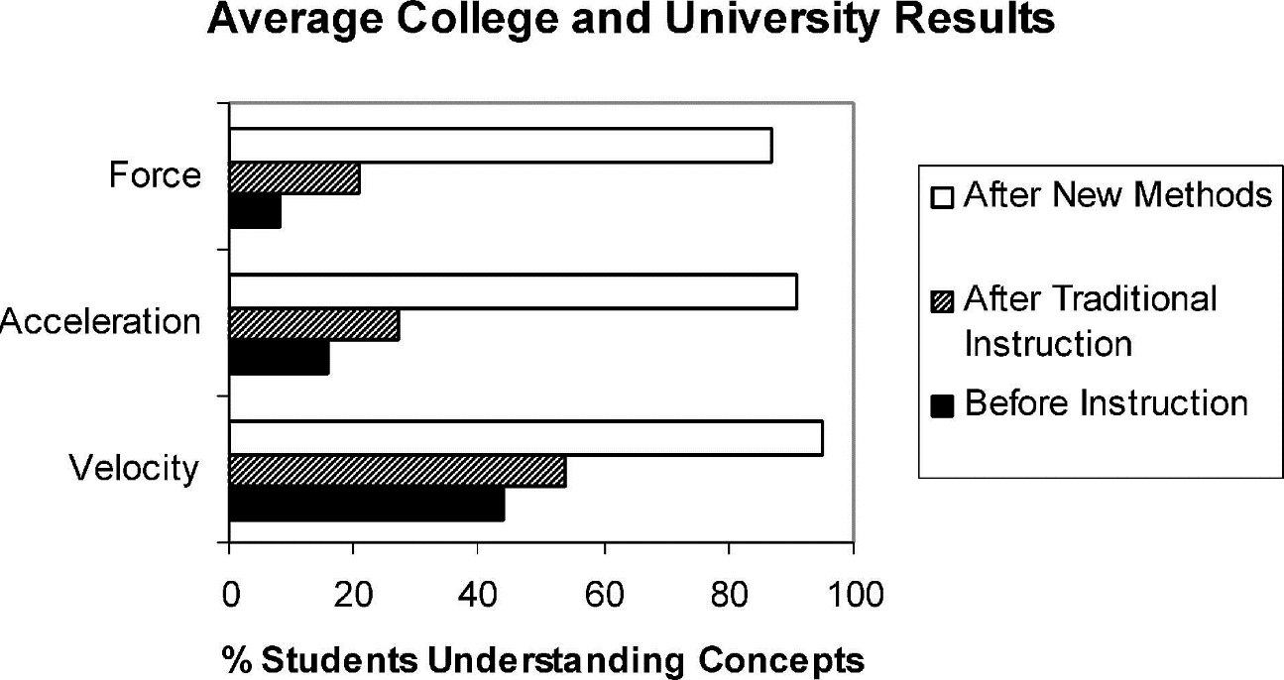
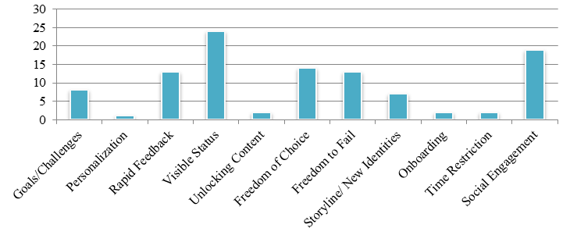
Systém na zvyšovanie povedomia v oblasti informačnej bezpečnosti
Peter Chomič
Vedúci práce: JUDr. RNDr. Pavol Sokol, PhD.
Konzultant: doc. RNDr. Ľubomír Šnajder, PhD.
Úvod
Teória plánovaného správania vznikla z teórie odôvodneného správania a je založená na rovnakom predpoklade, ale jej nový základný komponent je behaviorálny zámer. Behaviorálne zámery sú ovplyvňované postojom k pravdepodobnosti, že správanie bude mať chcený výsledok a subjektívnym vyhodnotením rizík a benefitov výsledku. Teória hovorí, že behaviorálne výkony záležia od motivácie (zámeru) a schopnosti (kontrole správania – aká náročná/reálna je možnosť meniť svoje správanie). Skladá sa zo šiestich konštruktov:
V práci analyzuje rôzne prístupy k zvyšovaniu povedomia a metódy ktoré možno pri ňom použiť. Cieľom praktickej časti je implementácia systému na zvyšovanie povedomia s využitím modifikovaného systému na manažovanie vzdelávania.
Spôsoby zvyšovania povedomia
Interaktívne učenie je opakom statickej prednášky. Aby mohli byť účastníci považovaní za aktívne zapojených je potrebné zahrnúť aktivity vyžadujúce vyššie myslenie ako je analýza, syntéza a vyhodnocovanie. Medzi techniky interaktívneho učenia patrí učenie založené na riešení problémov, kooperatívne učenie, debaty, hranie na roly, kvízové posedenia a iné.
Obr. 4 teória odôvodneného a plánovaného správania
postoje, zámery, úmysly, subjektívne normy, sociálne normy, vnímaná moc, vnímaná kontrola správania. Posledné dve sú veľmi dôležité pri tvorbe kampane. Vnímaná moc je prítomnosť faktorov, ktoré môžu uľahčiť alebo brániť vykonaniu činnosti, patriacej ku správaniu tak, ako ich vníma daný človek. Vnímaná kontrola správania je to, do akej miery si človek myslí, že má kontrolu nad tým, čo robí.
Obr. 1 porozumenie konceptov s použitím aktívneho učenia
Teória regulačného zamerania tvrdí, že existujú dve spôsoby samoregulácie. V promočne zameranom spôsobe sa správanie ľudí riadi potrebou dosiahnuť blaho, túžbou dosiahnuť svoje ideálne ja a dosiahnuť zisky.
Technika používaná aj pri zvyšovaní bezpečnostného povedomia je gamifikácia. Pri gamifikácii sa do kurzu pridajú rôzne herné prvky ako sú levely, trofeje či odznaky, tutoriál, výzvy, skúsenostné body namiesto známok. Využitie levelov dobre slúži na kontrolu toho, či účastníci zvládli čiastkové učivo. Rozkorenené úlohy v hrách môžu byť motivujúce kvôli ilúzii voľby. V hre nemôžu chýbať ani odmeny. Existuje naozaj veľké množstvo spôsobov ako gamifikovať kurz, a rôzne štúdie preferujú rôzne spôsoby.
Obr. 5 promočné zameranie
V prevenčne zameranom spôsobe samoregulácie sa správanie ľudí riadi potrebou cítiť sa bezpečne a potrebou zosúladiť svoje ja s tým ja, ktorým by podľa vlastného presvedčenia mali byť. To dosahujú plnením povinností a nariadení, prípadne morálneho kódu. Prevencia sa prejavuje tak, že namiesto toho, aby sa primárne snažili o zisk, je ich snaha smerovaná k tomu, aby sa vyhli stratám.
Obr. 6 prevenčné zameranie
Téme adopcie preventívneho správania sa venuje aj teória seba účinnosti, podľa ktorej táto adopcia závisí od troch faktorov, ktoré je potrebné v kampani na zvyšovanie povedomia docieliť. Prvým je uvedomenie si, že osobe hrozí riziko, druhým je očakávanie, že daná zmena správania redukuje riziko a tretím je presvedčenie človeka, že je dosť schopný na to, aby sa začal správať preventívne alebo nesprával sa rizikovo.
Obr. 2 distribúcia vedeckých prác podľa gamifikačných princípov
Spôsoby zvyšovania motivácie
Motivácia sa delí na vnútornú a vonkajšiu. Pri vnútorne motivovanom správaní ide človeku o radosť z vykonávania aktivity. Človek podopiera svoje správanie vlastnými vnútornými dôvodmi a túžbami. Primárny faktor je slobodná vôľa a pocit slobody. Medzi ďalšie elementy patrí napríklad pocit výzvy. Človek je vnútorne motivovaný, aj keď robí niečo, čo nechce, ale zhoduje sa to s jeho vnútornými normami a robí to preto, lebo verí, že by sa to malo robiť alebo preto, lebo tým chce dosiahnuť svoje vysnívané ja. Vonkajšia motivácia je spojená s túžbou vyhnúť sa niečomu negatívnemu,
Obr. 7 Bandurov model očakávaní seba účinnosti
Zdroje
Gardner, B. , Thomas, V. Building an Information Security Awareness Program. Defending Against Social Engineering and Technical Threats . Waltham (USA): Syngress, 2014. ISBN 978-0-12-419967-5.
Herold, R. Managing an Information Security and Privacy Awareness and Training Program. Second Edition. New York: CRC Press, 2011. ISBN 978-1-4398-1050-7.
Obr. 1: Laws, P., D. Sokoloff, and R. Thornton, “Promoting Active Learning Using the Results of Physics Education Research,” UniServe Science News, Vol. 13, July 1999.
Obr. 2: Dicheva, D., Dichev, C., Agre, G. and Angelova, G., 2015. Gamification in education: a systematic mapping study. Journal of Educational Technology & Society, 18(3), p.75.
Obr. 3: Gagné, M. and Deci, E.L., 2005. Self‐determination theory and work motivation. Journal of Organizational behavior, 26(4), pp.331-362.
Obr. 4: Ajzen, I. and Fishbein, M., 2005. The influence of attitudes on behavior. The handbook of attitudes, 173(221), p.31.
Obr. 5 a 6: Brockner, J. and Higgins, E.T., 2001. Regulatory focus theory: Implications for the study of emotions at work. Organizational behavior and human decision processes, 86(1), pp.35-66.
Obr. 7: Betz, N.E., 2004. Contributions of self‐efficacy theory to career counseling: A personal perspective. The Career Development Quarterly, 52(4), pp.340-353.
Obr. 3 seba-rozhodujúce kontinuum
napríklad sankcii za nedodržanie bezpečnostných noriem alebo s túžbou dosiahnuť niečo pozitívne.
Teória odôvodneného správania navrhuje vnútorný rozhodovací mechanizmus, založený na predpoklade, že zámer je bezprostredný determinant korešpondujúceho správania sa. Psychologické požiadavky zamýšľaného správania sú postoj, ktorý zahŕňa očakávané dôsledky správania a subjektívne normy, ktoré sa skladajú z vnímaných noriem a motivácie podriadiť sa normám. Preto je dôležité vždy spomínať možné záporné následky, ktoré môžu nastať pri zanedbaní bezpečného správania v danej situácii a to, že zmena správania redukuje alebo odstráni riziko, keďže motiváciou mnohých je ich blaho. Blaho je používané ako jeden z prístupov na získanie motivácie.

